Slide 1
关于文化构建四个自信的学习
- 增强文化自信实现中华民族伟大复兴 -

Slide 2
01
文化自信的含义是什么
02
文化自信蕴含的基本内容
目 录
03
文化自信的底气来源
04
文化自信的重要意义
05
如何增强文化自信

Slide 3
课程导入
文化自信，是更基础、更广泛、更深厚的自信。其语境更为庄严，观点更为鲜明，态度更为坚决，传递出这即是文化理念又是指导思想。文化自信于是成为继道路自信、理论自信和制度自信之后，中国特色社会主义的“第四个自信”。
为什么我们在道路、理论、制度这“三个自信”之外还需要“文化自信”？为何党中央如此重视文化的作用？

Slide 4
第一部分
文化自信的含义是什么

Slide 5
文化自信的含义是什么
https://www.ypppt.com/
文化自信的含义
文化自信
是一个民族、一个国家以及一个政党对自身文化价值的充分肯定和积极践行，并对其文化的生命力持有的坚定信心。

Slide 6
文化自信的含义是什么
展示文化自信
在多个场合谈到中国传统文化，表达了自己对传统文化、传统思想价值体系的认同与尊崇。
在国内外不同场合的活动与讲话中，展现了中国政府与人民的精神志气，提振了中华民族的文化自信。

Slide 7
第二部分
文化自信蕴含基本内容

Slide 8
文化自信蕴含基本内容
文化自信蕴含基本内容
从容与大气地对待世界各民族文化
坚持社会主义核心价值体系及主流文化
保持创造的姿态推进文化创新，增强我国文化发展的活力

Slide 9
第三部分
文化自信的底气来源

Slide 10
文化自信的底气来源
我们的文化自信底气来源一：我们拥有博大精深的优秀传统文化，是我们最深厚的文化软实力，在优秀传统文化上的继承和发展，夯实了我们文化建设的根基，奠定了我们文化自信的基础
Notes:
https://www.ypppt.com/

Slide 11
文化自信的底气来源
我们的文化自信底气来源二：我们拥有鲜明独特、奋发向上的革命文化
我们的文化自信底气来源三：我们的文化自信，还源自创造文化新辉煌的强大物质基础、精神积累与制度保障，源自当今中国特色社会主义的蓬勃生机，源自实现中华民族伟大复兴的光明前景。

Slide 12
第四部分
文化自信的重要意义

Slide 13
文化自信的重要意义
一个国家如果硬实力不行，可能一打就败；而如果软实力不行，可能不打自败。践行文化自信，提高文化软实力，事关全局，刻不容缓。
践行文化软实力

Slide 14
文化自信的重要意义
中国虽然有强大的文化根基和强劲的文化发展势头，但中国目前还只是一个文化大国而不是一个文化强国，我们文化软实力与物质硬实力并不相称。

Slide 15
文化自信的重要意义
增强文化自信，让中华文化走向世界是我们提升文化软实力、建设社会主义文化强国的重要路径
传统文化

Slide 16
第五部分
如何增强文化自信

Slide 17
如何增强文化自信
如何增强文化自信
对既有优良文化传统的肯定、坚持与发展。
对待外来文化的开放、包容、借鉴与吸收
提高我国文化“走出去”的能力，讲好中国故事，传播好中国声音

Slide 18
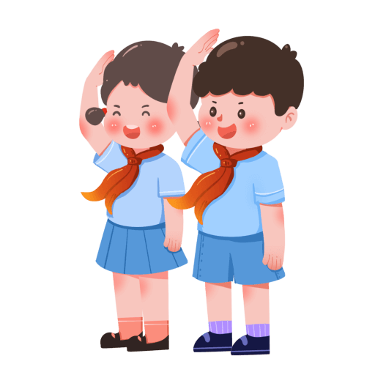
如何增强文化自信
如何增强文化自信
对既有优良文化传统的肯定、坚持与发展。
对待外来文化的开放、包容、借鉴与吸收
提高我国文化“走出去”的能力，讲好中国故事，传播好中国声音

Slide 19
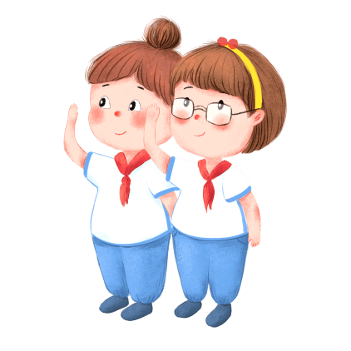
如何增强文化自信
疑人勿疑
只有对自己的文化有坚定的信心，才能获得坚持坚守的从容，鼓起奋发进取的勇气，焕发创新创造的活力
必先自信

Slide 20
如何增强文化自信
结束语
“站立在960万平方公里的广袤土地上，吸吮着中华民族漫长奋斗积累的文化养分，拥有13亿中国人民聚合的磅礴之力，我们走自己的路，具有无比广阔的舞台，具有无比深厚的历史底蕴，具有无比强大的前进定力。中国人民应该有这个信心，每一个中国人都应该有这个信心。”

Slide 21
更多精品PPT资源尽在—优品PPT！
www.ypppt.com
PPT模板下载：www.ypppt.com/moban/ 节日PPT模板：www.ypppt.com/jieri/
PPT背景图片：www.ypppt.com/beijing/ PPT图表下载：www.ypppt.com/tubiao/
PPT素材下载： www.ypppt.com/sucai/ PPT教程下载：www.ypppt.com/jiaocheng/
字体下载：www.ypppt.com/ziti/ 绘本故事PPT：www.ypppt.com/gushi/
PPT课件：www.ypppt.com/kejian/
Notes:
模板来自于 优品PPT https://www.ypppt.com/

